Slide 1
Скульптура – гімн людині

Slide 2
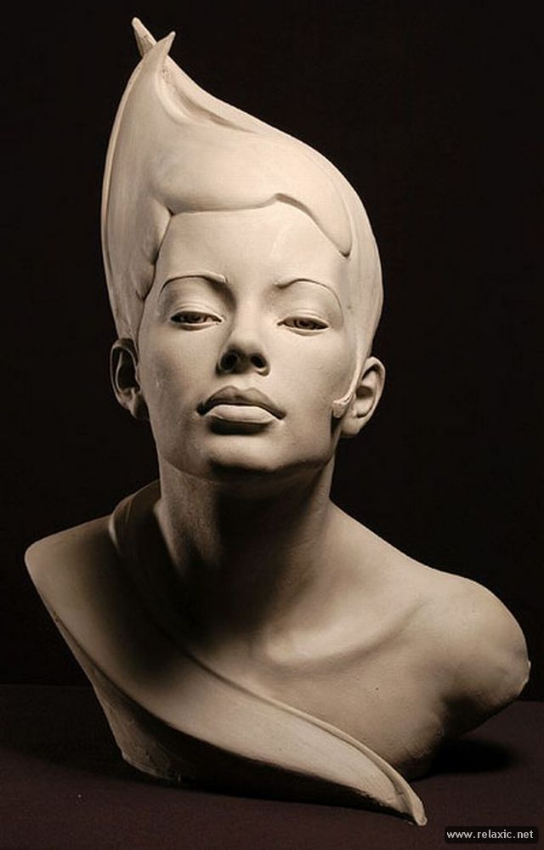
Скульптура (лат. sculptura, від лат. sculpo — вирізаю, висікаю) — ліпка, пластика, вид образотворчого мистецтва, твори якого мають об'ємну, тривимірну форму і виконуються із твердих чи пластичних матеріалів. Скульптура зображує головним чином людину, рідше тварин. Її головні жанри — портрет, історичні, побутові, символічні, алегоричні зображення, анімалістичний жанр.

Slide 3
Скульптура
Кругла - можна розглядати з різних сторін (статуя, група, статуетка, погруддя)
Рельєф - зображення розміщене на площині)

Slide 4
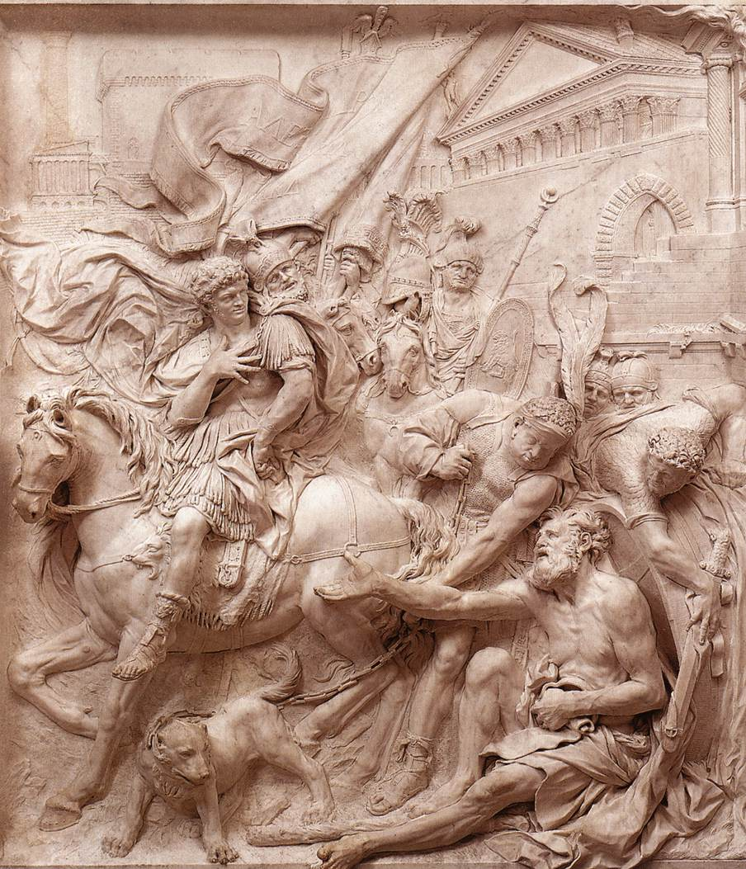
Кругла Рельєф

Slide 5
Залежно від того, як художник зображає людину, скульптура поділяється на бюст і статую.
Бюст, синонім погруддя — в скульптурі зображення людини з відображенням торсу від обличчя до грудей
Статуя — твір круглої скульптури, що зображує людину або тварину (подеколи також міфологічні і/або фантастичні істоти); один з основних видів скульптури. Статуї мають тривимірний об'єм і, зазвичай, встановлюються на постаменті. Невеликі статуї, якими прикрашають інтер'єр, називають статуетками.

Slide 6
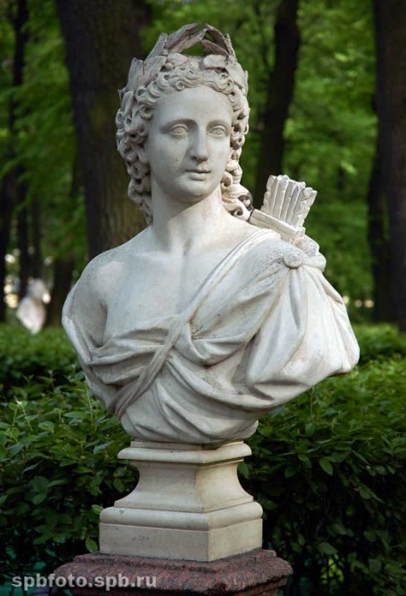
Бюст Ричарда Бентли
Бюст Аллегория солнца

Slide 7
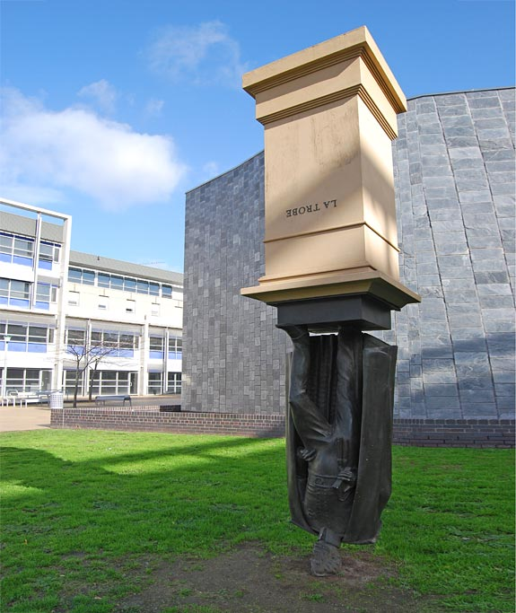
Данія Австралія

Slide 8
Антична скульптура
Архаїчний
Класичний
Елліністичний

Slide 9
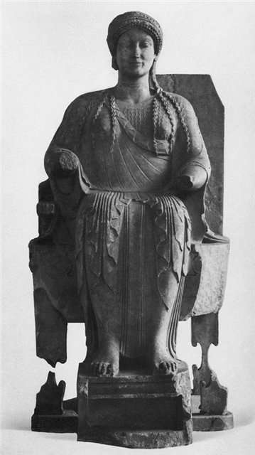
Архаїчний період - Виникає монументальна грецька скульптура. - Створювалися статичні статуї богів.

Slide 10
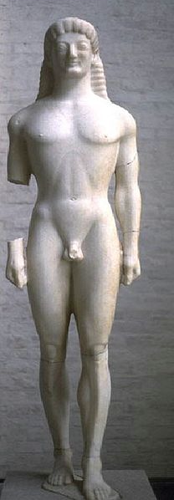
Поширеними в цей період стають два типи скульптури:
Оголений юнак Курос. Статуї зводились в честь переможців олімпійських ігор. Юнаки виступали оголеними, так з’явились скульптурні зображення куросів, яких довго називали «архаїчними аполлонами», а їх посмішки архаїчними. В фігурах передано мужність, силу.

Slide 11
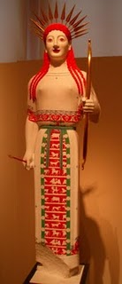
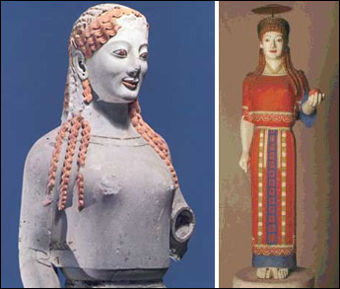
Задрапована Кора (Діва) жриця богині Афіни
Статуї зазвичай розфарбовували. Оскільки статуї мали ритуально - культове значення їх зображали одягненими у хітони.

Slide 12
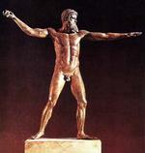
Класичний період При створенні скульптур зникла статичність, скульптори почали підкреслювати гармонійне поєднання у людині фізичного і духовного.

Slide 13
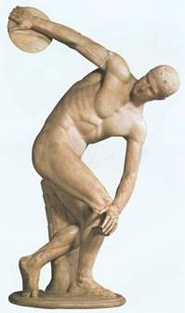
Найвідомішими скульпторами цього періоду були: - Мирон, Фідій і Пракситель. - Найвідоміша скульптура Мирона є «Дискобол». - У статуї втілена фізична напруга атлета, вольова зосередженість

Slide 14
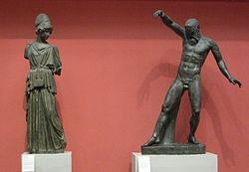
« Афіна і Марсій»
Скульптура створена на основі міфу
Афіна створила флейту,але побачивши ,яким не красивим стало її обличчя під час гри, у гніві прокляла кожного, хто стане грати на ній. Одного разу Афіна побачила Марсія, який підкрався до флейти. Він злякався погляду Афіни і відсахнувся. Саме цей момент зобразив Мирон

Slide 15
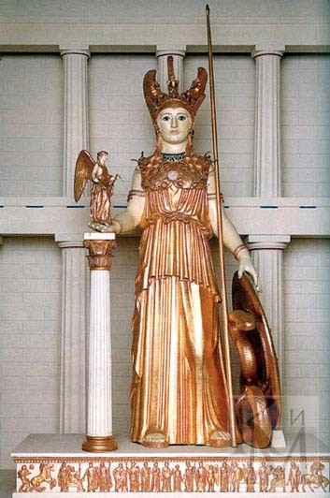
Розквіт класичного мистецтва пов’язаний з ім’ям Фідія - Найвизначнішими його роботами є 12м статуя Афіни Парфенос .
- Тіло богині вкрите шматками слонової кістки, одяг та озброєння із золота важили близько 2тисяч кг. - - Усі золоті пластини знімались, і кожні 4 роки зважувались

Slide 16
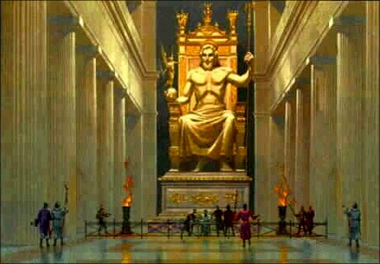
Найбільшим шедевром Фідія вважається статуя Зевса

Slide 17
Статуя Зевса вважається одним із семи чудес світу
14 м зображення верховного грецького бога із богинею Нікою в руці. Статуя виготовлена за тією ж технологією, що і Афіна Парфенос

Slide 18
Статуя Афіни Промахос
9 метрова бронзова статуя , встановлена серед руїн після знищення персами Акрополя. Грізна і сувора захисниця свого міста.

Slide 19
Пракситель
- У своїх творах прагнув передавати почуття людини: героїв зображував мрійливими, ліричними, красивими.
- Статуя Гермеса з немовлям Діонісом

Slide 20
Афродіта Кнідська Один із найпопулярніший твір Праксителя.

Slide 21
Лаокоон
- Троянський жрець Аполлона. Застерігав земляків від того, щоб ввозили до Трої дерев’ного коня. Боги вирішили знищити Трою, тому наслали величезних зміїв, які задушили Лаокоона і його синів.
- Ск. Агесандр, Полідор, Атенодор

Slide 22
Елліністичний період
- Їй притаманна грандіозність, складність композиції, драматизм і динамічність.

Slide 23
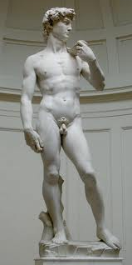
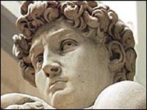
Одним із найбільш вражаючих майстрів Високого та Пізнього Відродження був Мікеланджело Буонаротті
Ще за життя майстра його твори вважалися найвищими досягненнями мистецтва Відродження.
Символ людської
краси та сили.
«Давид»

Slide 24
«Пієта» (Оплакування Христа)
Знаходиться у соборі Св. Петра в Римі.
Митець спромігся передати в камені страждання Матері Марії

Slide 25
Статуя Мойсея
Створена для гробниці Папи Юлія II, пройнята мудрістю, владною силою,могутністю та зрілістю

Slide 26
Дякую за увагу!
Виконала: учениця 11-го класу Масляк Марічка

